Slide 1
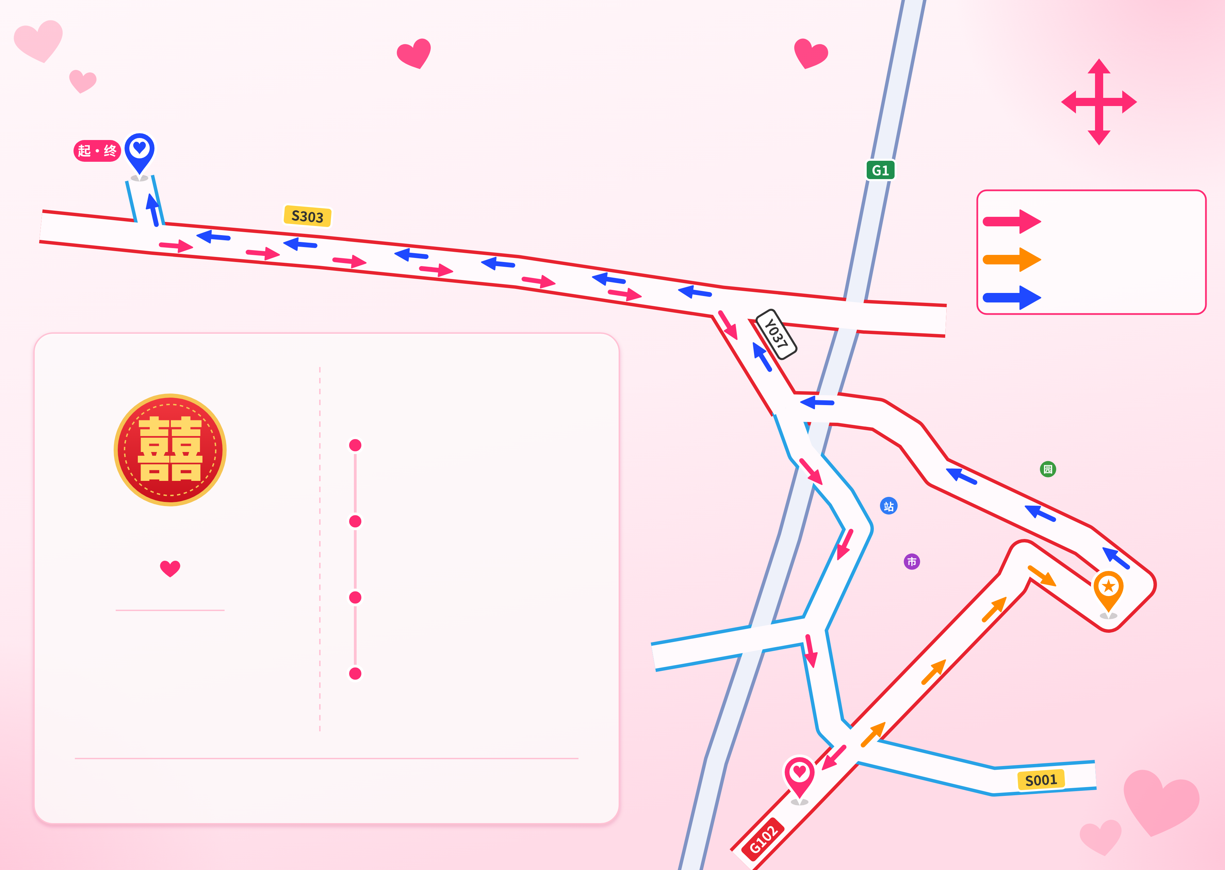
婚车路线图
北
万金塔加油站 → 腰周家 → 德惠市人民政府 → 万金塔加油站
新郎家
图 例
万金塔乡
中国石油万金塔派出所北加油站
303省道
京哈高速
去新娘家
去德惠市人民政府
303省道
天台镇
回新郎家
时间安排
5:00 – 5:20
到达万金塔集结扎花
王三姐绿色生态园
西环城路
德惠西站
5:30
德惠市区
新郎
新娘
从万金塔出发（男方）
谢拾雨
周心语
红旗大市场
6:30
到达腰周家（女方）
德农路
龙凤采摘园
2026.10.28
德惠市人民政府
农历九月十九 · 星期三
8:00
德农环路
从腰周家出发返回万金塔
京哈高速
G102国道
途经德惠市人民政府
德农环路
感谢各位朋友，请按图示路线行驶
新娘家
腰周家

